Slide 1
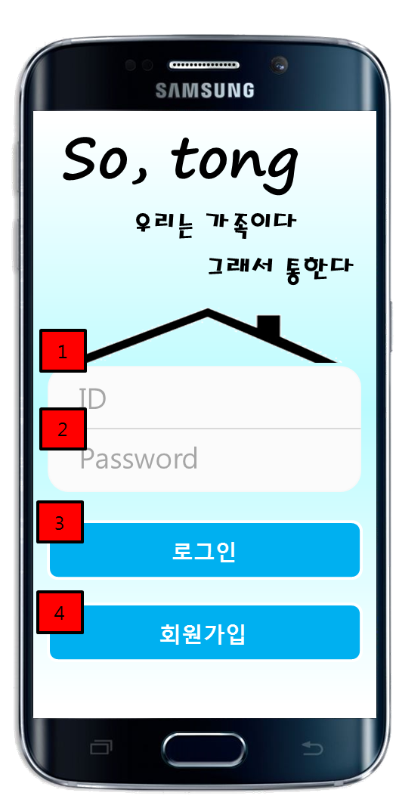
화면ID | App_로그인_#1 | 화면제목 | 로그인 화면
페이지경로 : 초기 화면 |  |  | Description (장재영)
 |  |  | 1 | 아이디를 입력한다
 |  |  | 2 | 비밀번호를 입력한다
 |  |  | 3 | 로그인 버튼 클릭시 입력된 아이디와 비밀번호가 서버로 전송된다.
 |  |  | 4 | 회원가입 버튼을 클릭 하면 App_회원가입_#1 화면으로 이동한다
 |  |  | 5
 |  |  | 6
1
2
3
4
5
6
7
8
9
10

Slide 2
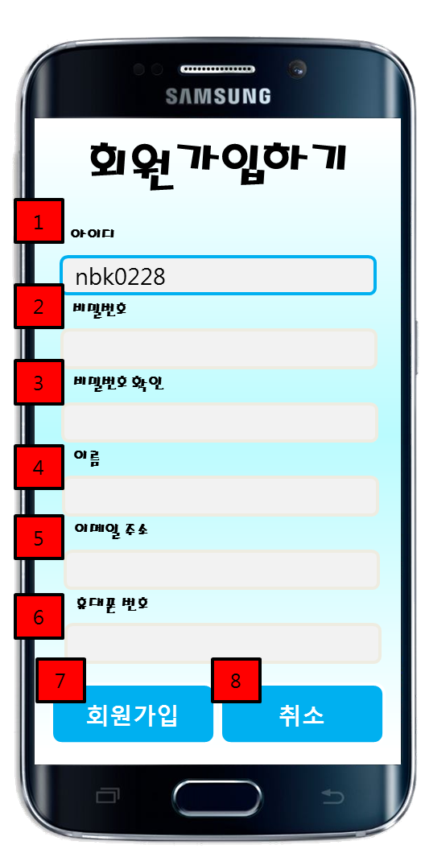
화면ID | App_회원가입_#1 | 화면제목 | 회원가입하기
페이지경로 : App_로그인_#1 에서 회원가입 버튼 클릭 |  |  | Description (장재영)
 |  |  | 1 | 아이디를 입력한다
 |  |  | 2 | 비밀번호를 입력한다
 |  |  | 3 | 비밀번호를 확인 입력한다
 |  |  | 4 | 이름을 입력한다
 |  |  | 5 | 이메일 주소를 입력한다
 |  |  | 6 | 휴대폰 번호를 입력한다
 |  |  | 7 | 회원가입 버튼을 클릭 하면 회원가입 정보가 서버로 전송된다
 |  |  | 8 | 취소 버튼을 클릭하면 회원가입이 취소되고 App_로그인_#1로 이동한다
1
2
3
4
5
6
7
8
9
10

Slide 3
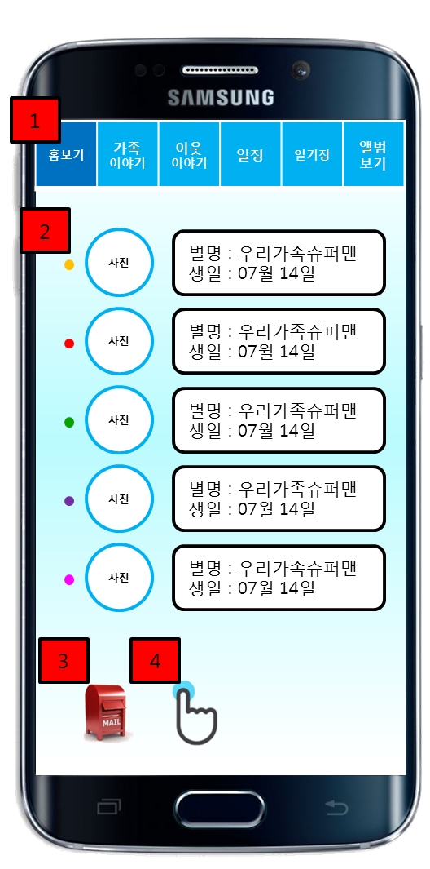
화면ID | App_홈보기_#1 | 화면제목 | 홈 보기
페이지경로 : App_로그인_#1 에서 로그인 버튼 클릭 |  |  | Description (장재영)
 |  |  | 1 | 홈보기 버튼을 클릭하면 서버로부터 가족프로필 정보를 읽어온다
 |  |  | 2 | 가족 프로필을 클릭하면 App_개인프로필_#1 으로 이동하여 개인 프로필 화면을 제공하다.
 |  |  | 3 | 사랑의 우체통 버튼을 클릭하면 App_우체통_#1 화면으로 이동하여 우체통을 확인할수 있다.
 |  |  | 4 | 콕콕 버튼을 클릭하면 App_콕콕_#1 화면이 제공된다
 |  |  | 5
1
2
3
4
5
6
7
8
9
10

Slide 4

화면ID | App_개인프로필_#1 | 화면제목 | 개인 프로필 보기
페이지경로 : App_홈보기_#1에서 개인 프로필 클릭 |  |  | Description (장재영)
 |  |  | 1 | 개인 프로필 정보 사진 이름, 별명, 아이디, 전화번호, 생일, 이메일주소, 색상을 서버로부터 가져온다
 |  |  | 2 | 확인 버튼을 클릭하면 App_홈보기_#1 화면으로 이동한다
 |  |  | 3
 |  |  | 4
 |  |  | 5
 |  |  | 6
 |  |  | 7
 |  |  | 8
홈보기 | 가족 이야기 | 이웃 이야기 | 일정 | 일기장 | 앨범 보기 | 기타
1
사진
김철연
(쩌려니)
아이디
nbk0228
휴대폰번호
010-9635-8020
생일
2015
년
7
월
17
일
이 메 일 주 소
nbk0228@naver.com
색상
2
확인
3
4
5
6
7
8
9
10

Slide 5
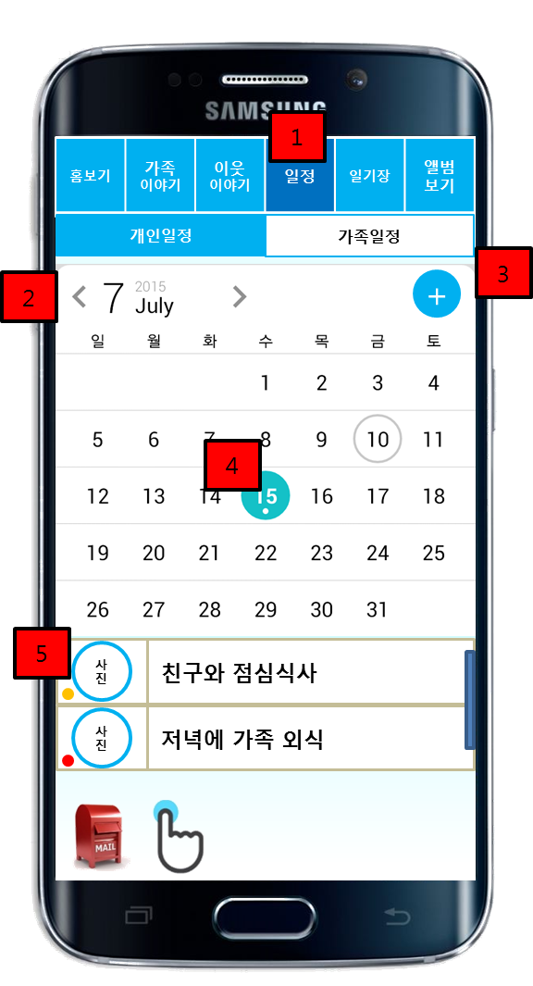
화면ID | App_개인일정_#1 | 화면제목 | 일정 확인
페이지경로 : App_로그인_#1 에서 로그인 버튼 클릭 후 일정 버튼을 클릭 |  |  | Description (장재영)
 |  |  | 1 | 일정 버튼 클릭 시 달력이 제공되고 오늘의 일정이 5번과 같이 목록 형태로 제공된다
 |  |  | 2 | 이전 달 or 다음 달 버튼을 클릭하면 달력의 달이 이동된다
 |  |  | 3 | 일정 추가 버튼을 클릭 하면 App_일정추가_#1 화면으로 이동한다
 |  |  | 4 | 날짜를 클릭하면 해당 날짜의 일정을 서버로 부터 받아와 목록 형태로 제공된다.
 |  |  | 5 | 해당 일정을 클릭하면 App_일정상세보기_#1 화면으로 이동한다
1
2
3
4
5
6
7
8
9
10

Slide 6
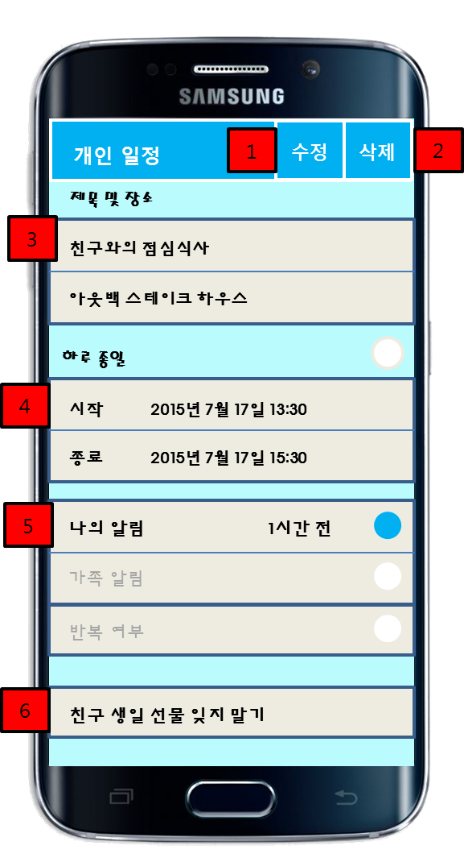
화면ID | App_일정상세보기_#1 | 화면제목 | 일정상세보기
페이지경로 : App_개인일정_#1에서 일정을 클릭 |  |  | Description (장재영)
 |  |  | 1 | 수정 버튼을 클릭하면 App_수정_#1 화면으로 이동한다
 |  |  | 2 | 삭제 버튼을 클릭하면 App_삭제_#1 화면을 제공한다
 |  |  | 3 | 일정의 제목과 장소를 제공한다
 |  |  | 4 | 시작일자와 종료일자를 제공한다
 |  |  | 5 | 나의 알림, 가족 알림. 반복 여부 정보를 제공한다
 |  |  | 6 | 메모 정보를 제공한다
1
2
3
4
5
6
7
8
9
10

Slide 7
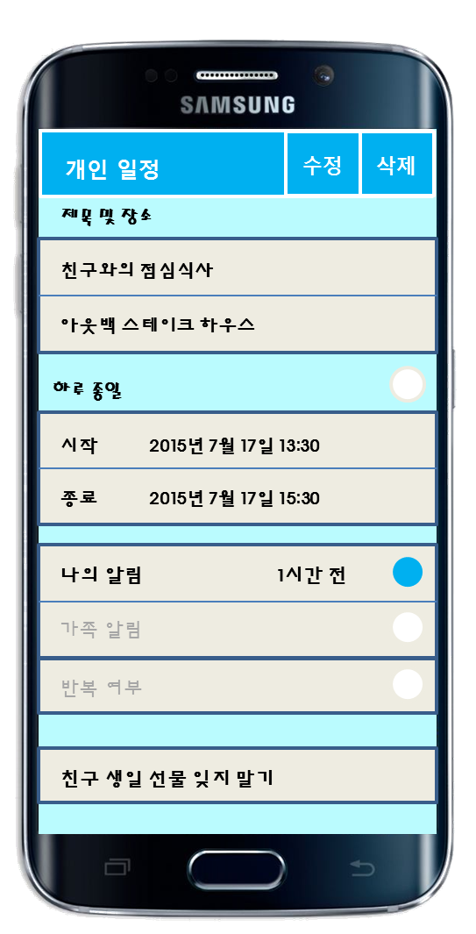
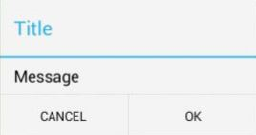
화면ID | App_일정삭제하기_#1 | 화면제목 | 일정상세보기
페이지경로 : App_일정상세보기_#1에서 삭제 버튼 클릭 |  |  | Description (장재영)
 |  |  | 1 | 삭제 버튼을 클릭하면 개인 일정이 삭제되고 삭제 내용이 서버로 전송된다
 |  |  | 2
 |  |  | 3
 |  |  | 4
 |  |  | 5
 |  |  | 6
1
1
삭제
정말로 삭제하시겠습니까?
예
아니오
3
4
5
6
7
8
9
10

Slide 8
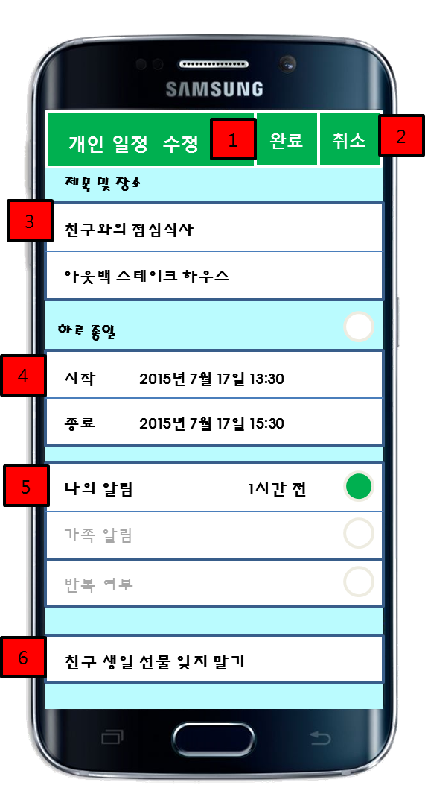
화면ID | App_일정수정하기_#1 | 화면제목 | 일정수정하기
페이지경로 : App_일정상세보기_#1 수정 버튼을 클릭 |  |  | Description (장재영)
 |  |  | 1 | 완료 버튼을 클릭하여 개인 일정 수정을 완료하고 수정된 개인 일정을 서버로 전송 한다
 |  |  | 2 | 취소 버튼을 클릭하여 일정 수정을 취소하고 App_일정상세보기_#1로 이동한다
 |  |  | 3 | 일정의 제목과 장소를 수정한다
 |  |  | 4 | 시작일자와 종료일자를 수정한다
 |  |  | 5 | 나의 알림, 가족 알림. 반복 여부 정보를 수정한다
 |  |  | 6 | 메모를 수정한다
1
2
3
4
5
6
7
8
9
10

Slide 9
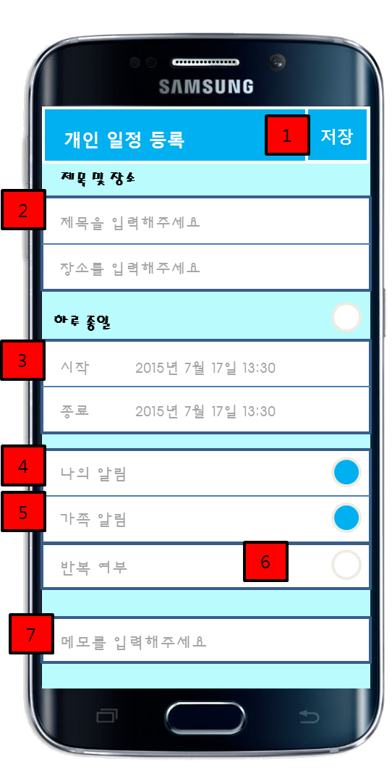
화면ID | App_개인일정추가_#1 | 화면제목 | 개인일정추가
페이지경로 : App_개인일정_#1에서 추가 버튼 클릭 |  |  | Description (장재영)
 |  |  | 1 | 저장 버튼을 클릭하면 개인일정 정보를 서버로 전송하여 일정을 등록 한다
 |  |  | 2 | 제목과 장소를 입력함
 |  |  | 3 | 시작일자와 종료버튼을 클릭하면 App_개인일정추가_#2 달력화면이 제공된다
 |  |  | 4 | 나의 알림을 선택하면 App_개인일정추가_#3 화면이 제공되어 알림 시간을 설정한다
 |  |  | 5 | 가족 알림을 선택하면 App_개인일정추가_#4 화면이 제공되어 함께 알림을 받을 구성원을 선택한다
 |  |  | 6 | 반복 여부를 클릭하면 App_개인일정추가_#5 화면이 제공되어 반복 여부를 설정한다
 |  |  | 7 | 7. 메모를 입력한다
1
2
3
4
5
6
7
8
9
10

Slide 10
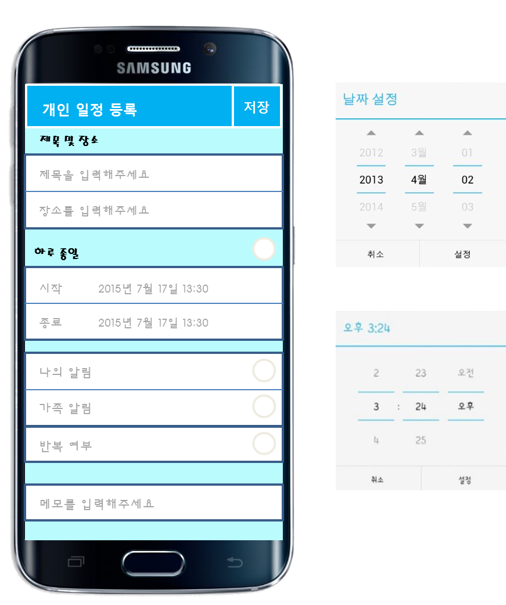
화면ID | App_개인일정추가_#2 | 화면제목 | 개인일정추가
페이지경로 : App_일정일정추가_#1에서 시작 및 종료 버튼 클릭 |  |  | Description (장재영)
 |  |  | 1 | 시작or종료 버튼을 클릭하면 날짜를 설정할 수 있는 화면과 시간을 설정할 수 있는 화면이 제공된다
 |  |  | 2
 |  |  | 3
 |  |  | 4
 |  |  | 5
 |  |  | 6
 |  |  | 7
 |  |  | 8
1
1
1
2
3
4
5
6
7
8
9
10

Slide 11
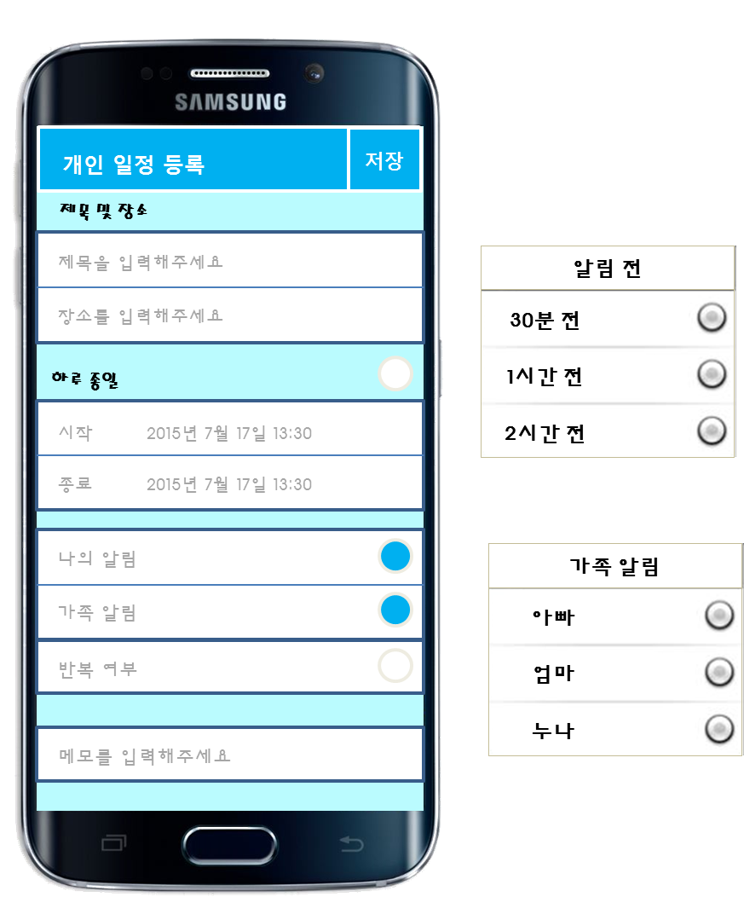
화면ID | App_개인일정추가_#3 | 화면제목 | 개인일정추가
페이지경로 : App_개인일정추가_#1에서 나의 알림 or 가족 알림 버튼 클릭 |  |  | Description (장재영)
 |  |  | 1 | 나의 알림 Radio Button을 클릭하면 알림을 일정 전으로 설정할 수 있는 시간 설정창이 제공된다
 |  |  | 2 | 가족 알림 Radio Button을 클릭하면 해당 일정을 함께 받을 가족을 선택할 수 있다.
 |  |  | 3
 |  |  | 4
 |  |  | 5
 |  |  | 6
 |  |  | 7
 |  |  | 8
1
1
2
2
3
4
5
6
7
8
9
10

Slide 12
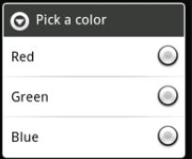
화면ID | App_개인일정추가_#4 | 화면제목 | 개인일정추가
페이지경로 : App_개인일정추가_#1에서 반복 여부 버튼 클릭 |  |  | Description (장재영)
 |  |  | 1 | 반복 여부 Radio Button을 클릭하면 반복 주기를 설정할 수 있는 화면이 제공된다
 |  |  | 2
 |  |  | 3
 |  |  | 4
 |  |  | 5
 |  |  | 6
 |  |  | 7
 |  |  | 8
1
반복 주기
매일
매주
1
매월
매월
5
6
7
8
9
10

Slide 13
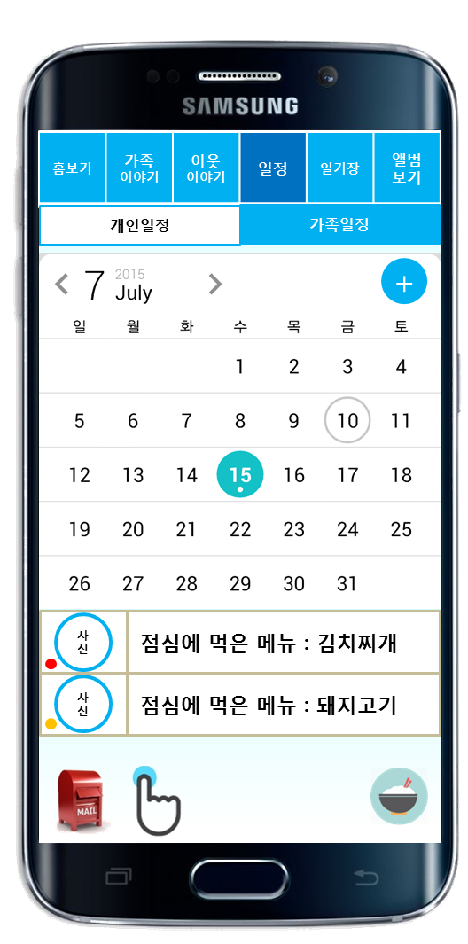
화면ID | App__가족일정_#1 | 화면제목 | 가족일정
페이지경로 : App_로그인_#1 에서 로그인 버튼 클릭 후 일정 버튼 클릭 후 가족 일정 버튼 클릭 |  |  | Description (장재영)
 |  |  | 1 | 가족일정 버튼을 클릭하면 App_가족일정_#1 화면이 제공된다
 |  |  | 2 | 가족일정추가하기 버튼을 클릭하면 App_가족일정추가_#1 화면이 제공된다
 |  |  | 3 | 날짜를 클릭하면 해당 날짜의 가족 일정과 공유된 저녁메뉴를 서버로부터 불러와 제공한다
 |  |  | 4 | 3번과 같이 해당 날짜를 클릭하면 서버로부터 불러온 저녁메뉴 및 가족 일정이 제공된다
 |  |  | 5 | 저녁메뉴공유하기 버튼을 클릭하면 App_저녁메뉴공유_#1 화면이 제공된다
 |  |  | 6
 |  |  | 7
 |  |  | 8
1
2
3
4
5
6
7
8
9
10

Slide 14
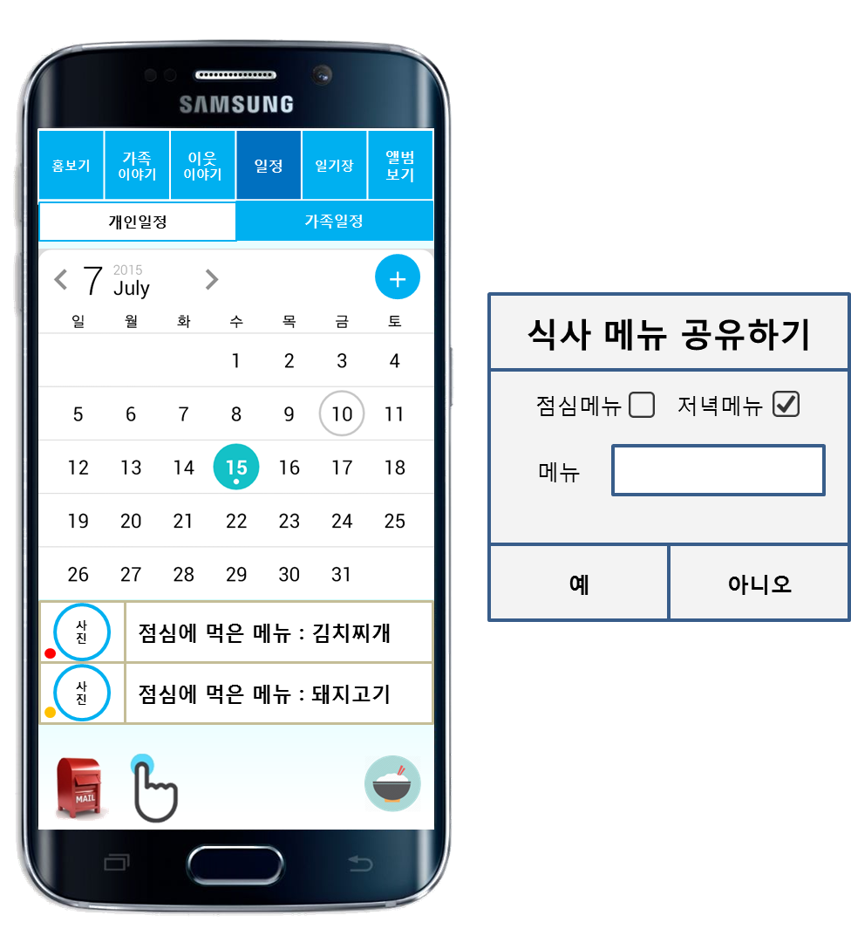
화면ID | App_저녁메뉴공유_#1 | 화면제목 | 저녁메뉴공유
페이지경로 : App__가족일정_#1에서 저녁메뉴공유하기 버튼 클릭 |  |  | Description (장재영)
 |  |  | 1 | 저녁메뉴공유 버튼을 클릭하면 App_저녁메뉴공유_#1 화면이 제공된디
 |  |  | 2 | 저녁메뉴를 공유하기 위한 화면에 제공된다
 |  |  | 3 | 점심메뉴와 저녁메뉴 중 선택 하여 공유할 식사 메뉴를 선택할 수 있다
 |  |  | 4 | 메뉴를 입력한다
 |  |  | 5 | 예 버튼을 클릭시 입력된 식사 메뉴가 서버로 전송되어 가족 일정에 추가된다
 |  |  | 6 | 아니오 버튼을 클릭할시 App_저녁메뉴공유_#1 화면이 사라진다
 |  |  | 7
 |  |  | 8
2
3
4
5
6
1
7
8
9
10

Slide 15
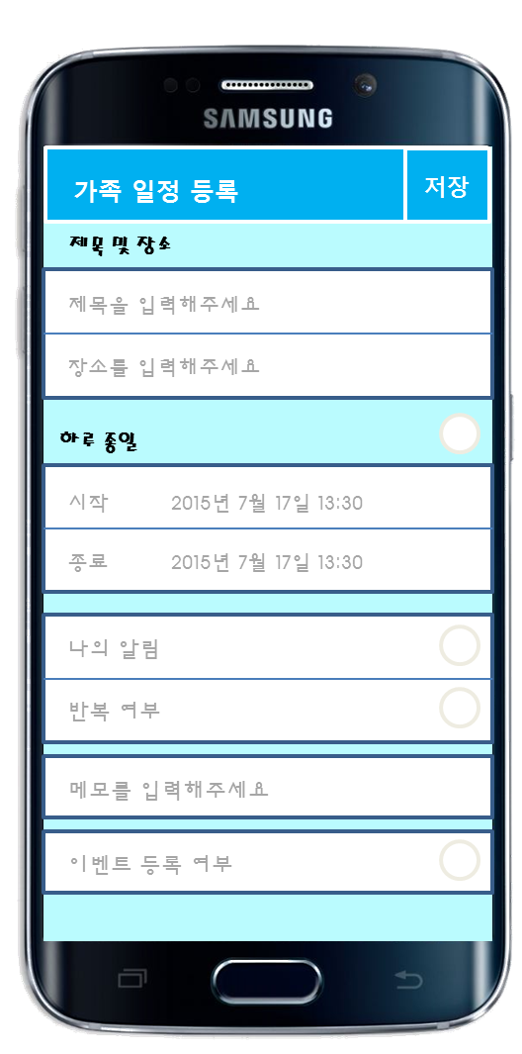
화면ID | App_가족일정추가_#1 | 화면제목 | 가족일정추가
페이지경로 : App__가족일정_#1에서 가족일정 추가하기 버튼 클릭 |  |  | Description (장재영)
 |  |  | 1 | 저장 버튼을 클릭하면 가족 일정 정보가 서버로 전송 되어 가족 일정이 추가된다
 |  |  | 2 | 제목 및 장소를 입력한다
 |  |  | 3 | 하루 종일 Radio Button을 체크하면 일정이 하루종일로 등록된다
 |  |  | 4 | 시작과 종료 일자를 클릭하면 App_가족일정추가_#2화면이 제공되고 날짜와 시간을 설정 할 수 있다
 |  |  | 5 | 나의 알림 버튼을 클릭하면 App_가족일정추가_#3화면이 제공되고 알림 시간을 설정할 수 있다
 |  |  | 6 | 반복 여부 버튼을 클릭하면 App_가족일정추가_#4화면이 제공되고 반복 여부를 설정할 수 있다
 |  |  | 7 | 메모를 입력할 수 있다
 |  |  | 8 | 이벤트 등록 여부 Radio Button 을 클릭하면 App_이벤트추가_#1 화면이 제공된다
1
2
3
4
5
6
7
8
9
10

Slide 16
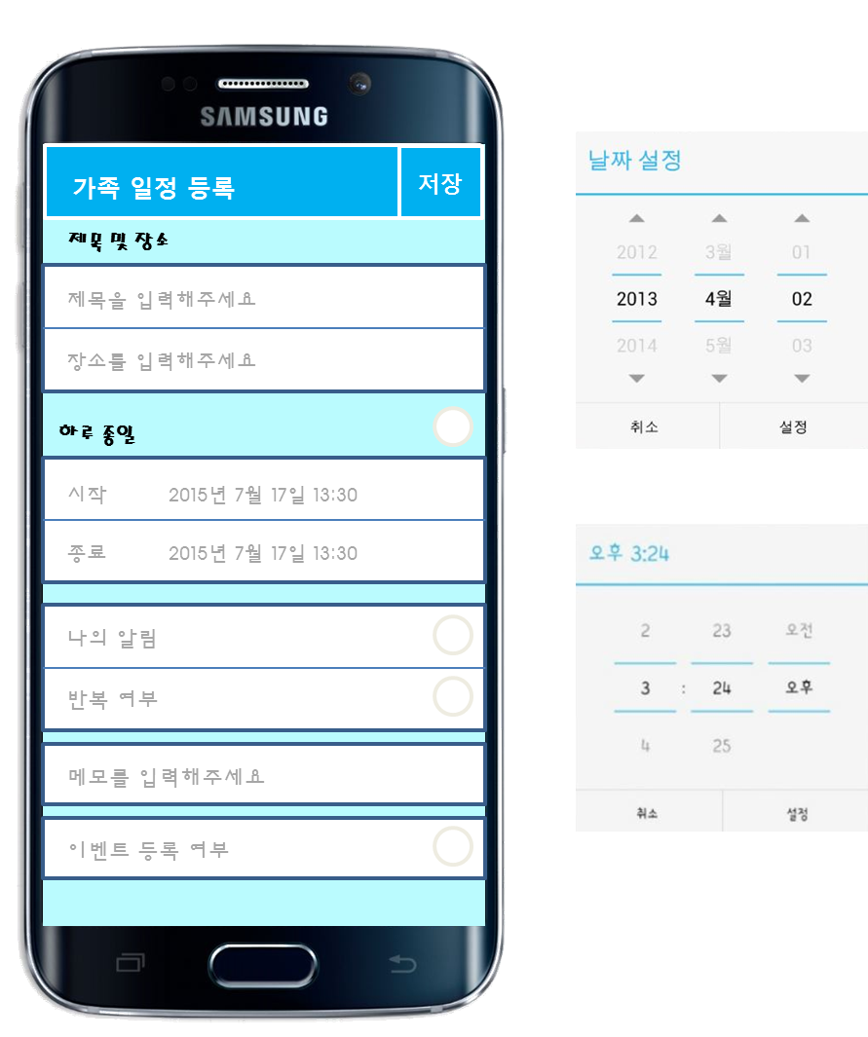
화면ID | App_가족일정추가_#2 | 화면제목 | 가족일정추가
페이지경로 : App_가족일정추가_#1에서 시작 또는 종료 버튼 클릭 |  |  | Description (장재영)
 |  |  | 1 | 하루종일 버튼을 클릭하면 해당 가족 일정이 하루종일의 일정으로 설정된다
 |  |  | 2 | 시작 또는 종료 버튼을 클릭 하면 날짜와 시간을 설정할 수 있는 화면이 제공된다
 |  |  | 3
 |  |  | 4
 |  |  | 5
 |  |  | 6
 |  |  | 7
 |  |  | 8
2
1
2
2
2
5
6
7
8
9
10

Slide 17
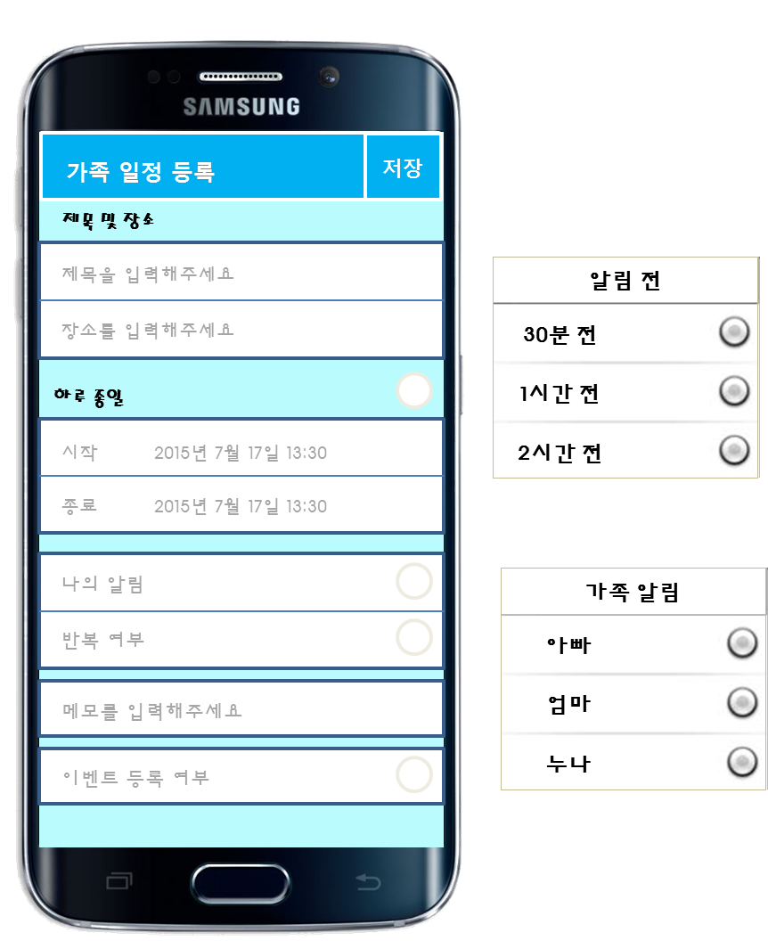
화면ID | App_가족일정추가_#3 | 화면제목 | 가족일정추가
페이지경로 : App_가족일정추가_#1에서 나의 알림 버튼을 클릭 |  |  | Description (장재영)
 |  |  | 1 | 나의 알림 버튼을 클릭하면 가족 일정에 대한 알림 시간을 설정할 수 있는 화면을 제공
 |  |  | 2
 |  |  | 3
 |  |  | 4
 |  |  | 5
 |  |  | 6
 |  |  | 7
1
1
반복 주기
매일
매주
매월
매월
2
3
4
5
6
7
8
9
10

Slide 18
화면ID | App_가족일정추가_#4 | 화면제목 | 가족일정추가
페이지경로 : App_가족일정추가_#1에서 반복 여부 버튼을 클릭 |  |  | Description (장재영)
 |  |  | 1 | 반복 여부 버튼을 클릭하면 가족 일정의 반복 여부를 설정할 수 있는 화면이 제공 된다
 |  |  | 2
 |  |  | 3
 |  |  | 4
 |  |  | 5
 |  |  | 6
 |  |  | 7
 |  |  | 8
1
반복 주기
매일
1
매주
매월
매월
2
3
4
5
6
7
8
9
10

Slide 19
화면ID | App_가족일정추가_#5 | 화면제목 | 가족일정추가 에러
페이지경로 : App_가족일정추가_#1에서 잘못된 값 입력시 |  |  | Description (장재영)
 |  |  | 1 | 제목은 필수 입력 정보이므로 제목을 입력하지 않을 경우 Toast 메시지가 제공된다
 |  |  | 2 | 제목은 30자 이내로 작성해야 하므로 30자를 초과할 경우 Toast 메시지가 제공된다
 |  |  | 3 | 시작일자는 종료일자를 넘을 수 없고 종료일자는 시작일자 이전일 수 없으므로 범위가 잘못 입력될 시 Toast 메시지가 제공된다
 |  |  | 4 | 장소는 30자 이내로 작성해야 하므로 30자 초과시 Toast 메시지가 제공된다
 |  |  | 5 | 메모는 50자 이내로 작성해야 하므로 50자 초과시 Toast 메시지가 제공된다
 |  |  | 6
 |  |  | 7
1
제목을 입력하지 않았습니다
2
제목은 30자 이하로 입력해야 합니다
3
시작일자와 종료일자의
범위가 잘못되었습니다
4
장소는 30자 이하로 입력해야 합니다
5
메모는 50자 이하로 입력해야 합니다
6
7
8
9
10

Slide 20
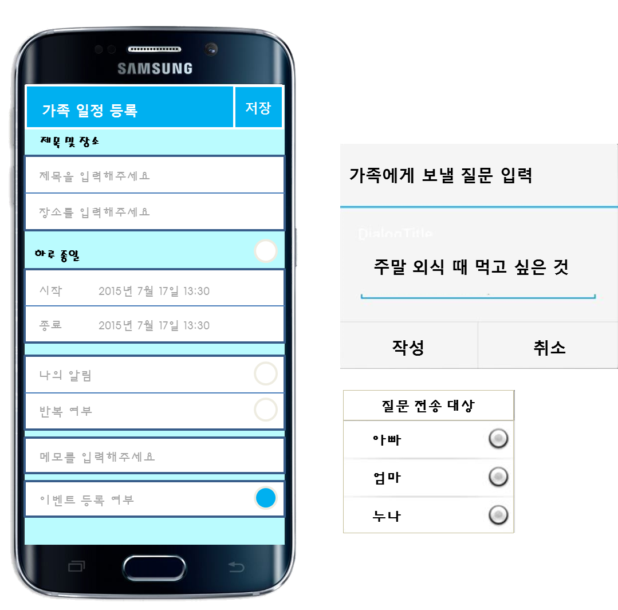
화면ID | App_이벤트추가_#1 | 화면제목 | 이벤트추가
페이지경로 : App_가족일정추가_#1에서 이벤트 등록 여부 버튼 클릭 |  |  | Description (장재영)
 |  |  | 1 | 이벤트 등록 여부 버튼을 클릭하면 이벤트 관련 정보를 입력받는 화면이 제공된다
 |  |  | 2 | 가족에게 보낼 질문을 입력 받는다.
 |  |  | 3 | 작성 버튼을 클릭하면 질문 내용이 서버로 전송되고 가족 일정에 추가된다
 |  |  | 4 | 질문 전송 대상을 선택하면 질문 전송 대상이 서버로 전송되고 질문이 또 다른 클라이언트로 전송된다
 |  |  | 5
 |  |  | 6
 |  |  | 7
 |  |  | 8
2
3
4
1
5
6
7
8
9
10

Slide 21
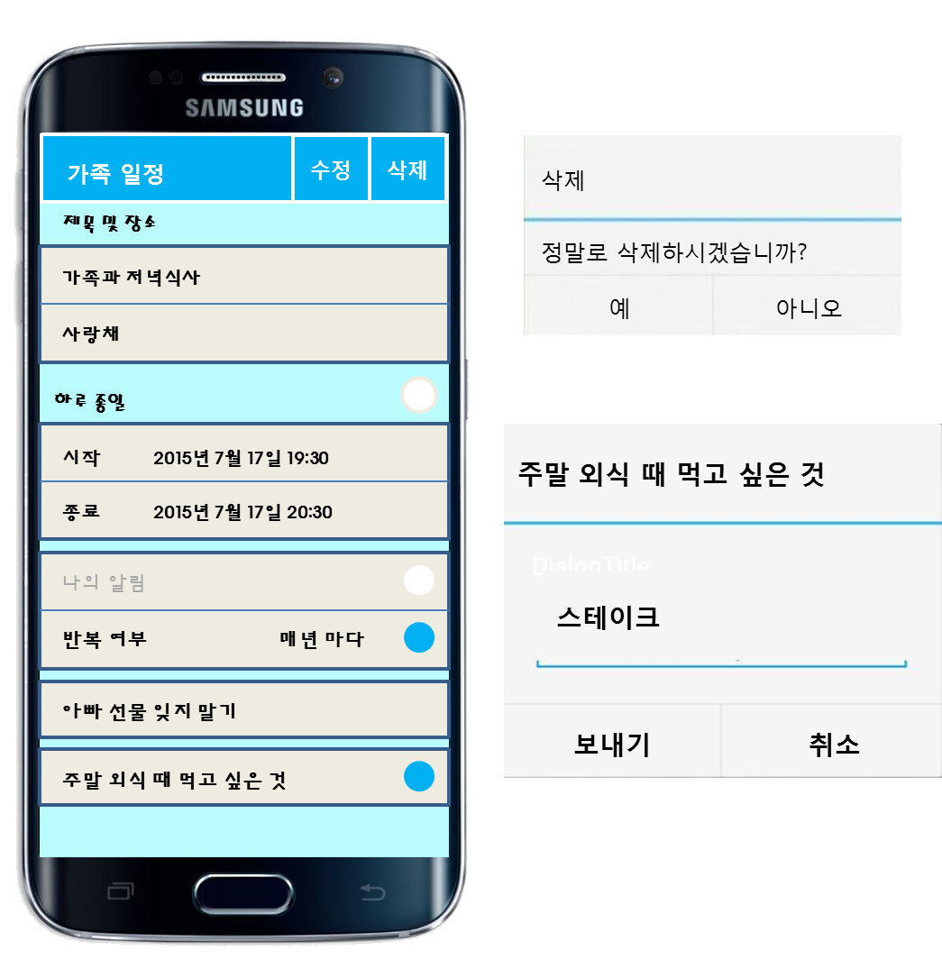
화면ID | App_가족일정상세보기_#1 | 화면제목 | 가족일정상세보기
페이지경로 : App__가족일정_#1에서 가족일정을 클릭 |  |  | Description (장재영)
 |  |  | 1 | 수정 버튼을 클릭하면 App_가족일정수정_#1 화면으로 이동한다
 |  |  | 2 | 삭제 버튼을 클릭하면 App_가족일정삭제_#1 화면으로 이동한다
 |  |  | 3 | 제목 및 장소를 제공한다
 |  |  | 4 | 시작 일자와 종료 일자를 제공한다
 |  |  | 5 | 나의 알림과 반복 여부를 제공한다
 |  |  | 6 | 메모를 확인한다
 |  |  | 7 | 이벤트 등록에 대하여 Radio Button을 클릭하면 App_이벤트응답_#1 화면이 제공된다
 |  |  | 8
1
2
3
4
5
6
7
8
9
10

Slide 22
화면ID | App_가족일정삭제_#1 | 화면제목 | 가족일정삭제
페이지경로 : App_가족일정상세보기_#1에서 삭제 버튼을 클릭 |  |  | Description (장재영)
 |  |  | 1 | 삭제 버튼을 클릭하면 삭제 여부를 묻는 화면이 제공된다
 |  |  | 2 | 예 버튼을 클릭하면 삭제할 가족 일정 정보가 서버로 전송되고 삭제된다
 |  |  | 3 | 아니오 버튼을 클릭하면 삭제가 취소되고 App_가족일정상세보기_#1로 화면이 제공된다
 |  |  | 4
 |  |  | 5
 |  |  | 6
 |  |  | 7
 |  |  | 8
1
1
2
3
4
5
6
7
8
9
10

Slide 23
화면ID | App_이벤트응답_#1 | 화면제목 | 이벤트응답
페이지경로 : App_가족일정상세보기_#1에서 이벤트 RadioButton 클릭 |  |  | Description (장재영)
 |  |  | 1 | 이벤트 질문에 Radio Button을 클릭하면 이벤트 응답 화면이 제공된다
 |  |  | 2 | 이벤트 질문에 대한 응답을 입력한다
 |  |  | 3 | 보내기 버튼을 클릭하면 응답한 내용이 서버로 전송된다
 |  |  | 4 | 취소 버튼을 클릭하면 App_가족일정상세보기_#1 화면으로 되돌아간다
 |  |  | 5
 |  |  | 6
 |  |  | 7
 |  |  | 8
2
4
1
3
5
6
7
8
9
10

Slide 24
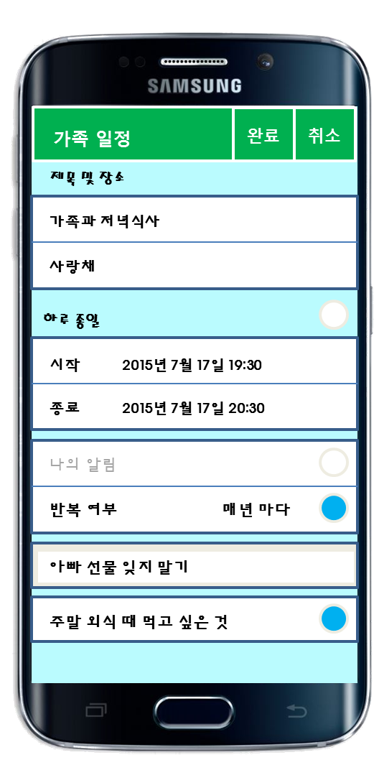
화면ID | App_가족일정수정_#1 | 화면제목 | 가족일정수정
페이지경로 : App__가족일정상세보기_#1에서 수정 버튼을 클릭 |  |  | Description (장재영)
 |  |  | 1 | 완료 버튼을 클릭하면 수정할 가족일정 정보가 서버로 전송된다
 |  |  | 2 | 취소 버튼을 클릭하면 App_가족일정상세보기_#1 화면으로 되돌아간다
 |  |  | 3 | 제목 및 장소를 수정할 수 있다
 |  |  | 4 | 시작일자와 종료 일자를 수정할 수 있다
 |  |  | 5 | 알림 여부와 반복 여부를 수정할 수 있다
 |  |  | 6 | 메모를 수정할 수 있다
 |  |  | 7 | 가족 일정에 이벤트 등록 여부를 수정할 수 있다
 |  |  | 8
2
1
3
4
5
6
7
8
9
10

Slide 25
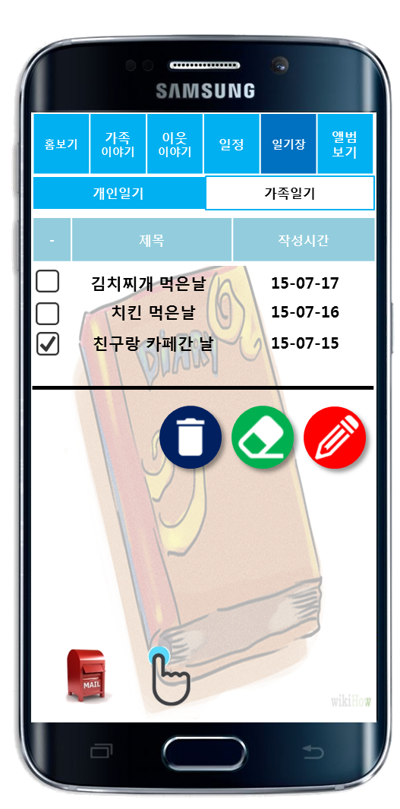
화면ID | App_개인일기_#1 | 화면제목 | 개인일기
페이지경로 : App_로그인_#1에서 로그인 버튼 클릭 후 일기장 버튼 클릭 |  |  | Description (장재영)
 |  |  | 1 | 개인일기 버튼을 클릭하면 서버로부터 개인일기 목록 정보를 불러와 제공한다
 |  |  | 2 | 체크박스를 클릭하여 삭제할 일기를 선택할 수 있다
 |  |  | 3 | 제목을 클릭하면 App_개인일기상세보기_#1 화면을 제공한다
 |  |  | 4 | 체크박스 선택 후 휴지통을 선택하면 App_개인일기삭제_#1 화면을 제공한다
 |  |  | 5 | 체크박스 선택 후 수정하기 버튼을 클릭하면 App_개인일기수정_#1 화면을 제공한다
 |  |  | 6 | 글쓰기 버튼을 클릭하면 App_개인일기추가_#1 화면을 제공한다
 |  |  | 7
 |  |  | 8
1
2
3
4
5
6
7
8
9
10

Slide 26
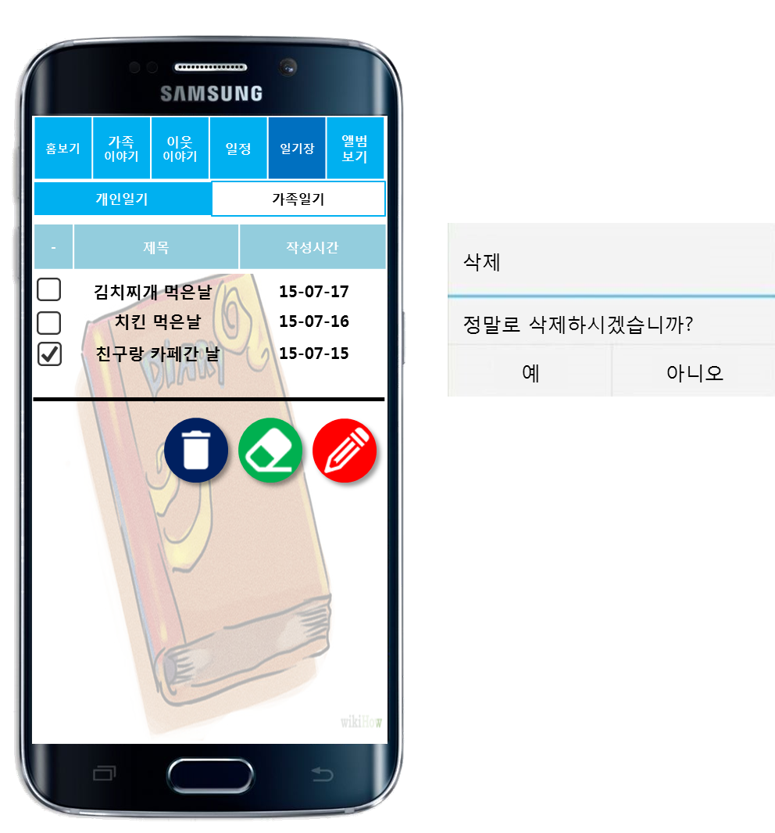
화면ID | App_개인일기삭제_#1 | 화면제목 | 개인일기삭제
페이지경로 : App_개인일기_#1에서 삭제하기 버튼 클릭 |  |  | Description (장재영)
 |  |  | 1 | 삭제 버튼을 클릭하면 삭제하기 화면이 제공된다
 |  |  | 2 | 삭제하기 화면
 |  |  | 3 | 예 버튼을 클릭하면 삭제 정보를 서버로 전송하고 삭제를 진행한다
 |  |  | 4 | 아니오 버튼을 클릭하면 App_개인일기_#1 화면으로 되돌아간다
 |  |  | 5
 |  |  | 6
 |  |  | 7
 |  |  | 8
2
3
4
1
5
6
7
8
9
10

Slide 27
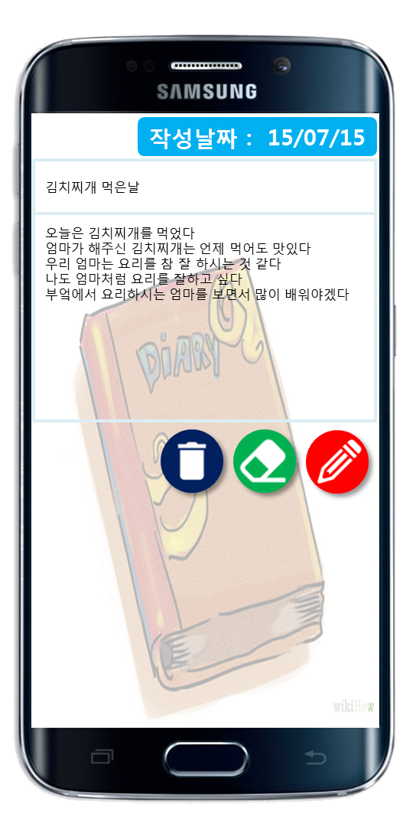
화면ID | App_개인일기상세보기_#1 | 화면제목 | 개인일기상세보기
페이지경로 : App_개인일기_#1에서 일기 목록 중 일기를 선택 |  |  | Description (장재영)
 |  |  | 1 | 개인일기상세보기에서 삭제하기 버튼을 클릭하면 App_개인일기삭제_#1 화면이 제공되고 삭제 여부를 묻는다
 |  |  | 2 | 수정하기 버튼을 클릭하면 App_개인일기수정_#1 화면을 제공한다
 |  |  | 3 | 개인일기추가 버튼을 클릭하면 App_개인일기추가_#1 화면이 제공된다
 |  |  | 4 | 개인일기가 제목과 내용으로 구분되어 제공된다 서버로부터 일기 내용을 불러 온다
 |  |  | 5
 |  |  | 6
 |  |  | 7
 |  |  | 8
4
1
2
3
5
6
7
8
9
10

Slide 28
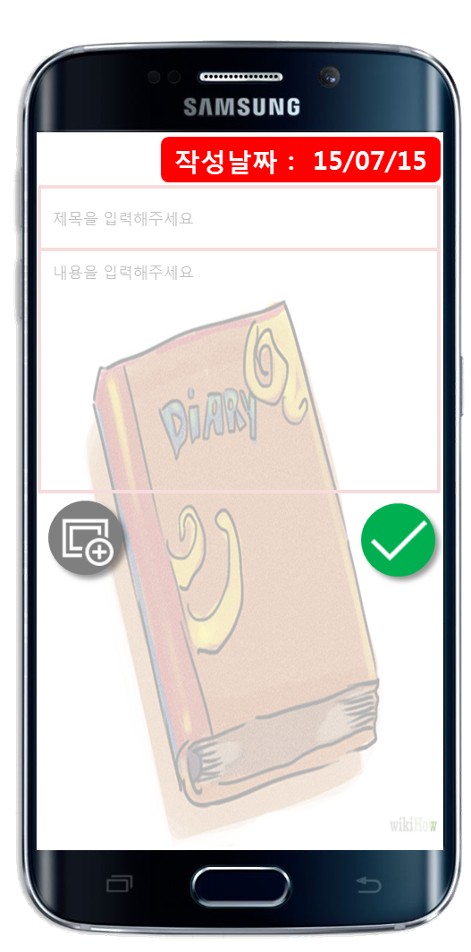
화면ID | App_개인일기작성_#1 | 화면제목 | 개인일기작성
페이지경로 : App_개인일기_#1 또는 App_개인일기상세보기_#1에서 추가버튼 |  |  | Description (장재영)
 |  |  | 1 | 제목을 입력한다
 |  |  | 2 | 내용을 입력한다
 |  |  | 3 | 버튼을 클릭하여 이미지를 추가할 수 있다
 |  |  | 4 | 완료 버튼을 클릭하면 작성한 개인일기 내용이 서버로 전송되어 저장된다
 |  |  | 5
 |  |  | 6
 |  |  | 7
 |  |  | 8
1
2
3
4
5
6
7
8
9
10

Slide 29
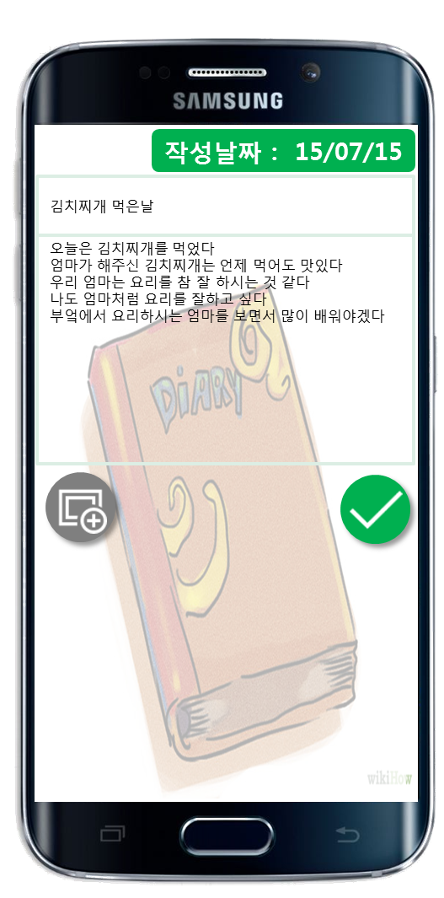
화면ID | App_개인일기수정_#1 | 화면제목 | 개인일기수정
페이지경로 : App_개인일기상세보기_#1에서 수정버튼 |  |  | Description (장재영)
 |  |  | 1 | 제목을 수정할 수 있다
 |  |  | 2 | 내용을 수정할 수 있다
 |  |  | 3 | 사진을 추가할 수 있다
 |  |  | 4 | 완료버튼을 클릭하면 수정한 일기 내용이 서버로 전송되어 수정된다
 |  |  | 5
 |  |  | 6
 |  |  | 7
 |  |  | 8
1
2
3
4
5
6
7
8
9
10

Slide 30
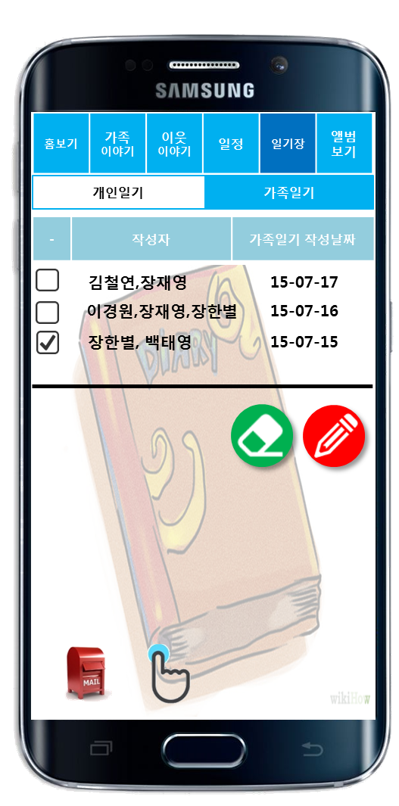
화면ID | App_가족일기_#1 | 화면제목 | 가족일기
페이지경로 : App_로그인_#1에서 로그인 버튼 클릭 후 가족일기 버튼 클릭 |  |  | Description (장재영)
 |  |  | 1 | 가족일기 버튼을 클릭하면 서버로부터 가족일기 목록을 불러온다
 |  |  | 2 | 가족일기 추가 버튼을 클릭하면 App_가족일기추가_#1 화면을 제공한다
 |  |  | 3 | 수정하기 버튼을 클릭하면 App_가족일기수정_#1 화면을 제공한다
 |  |  | 4 | 체크박스를 이용하여 수정할 가족일기를 설정할 수 있다
 |  |  | 5 | 해당 가족 일기를 선택하면 App_가족일기상세보기_#1 화면을 제공한다
 |  |  | 6
 |  |  | 7
 |  |  | 8
1
4
5
3
2
6
7
8
9
10

Slide 31
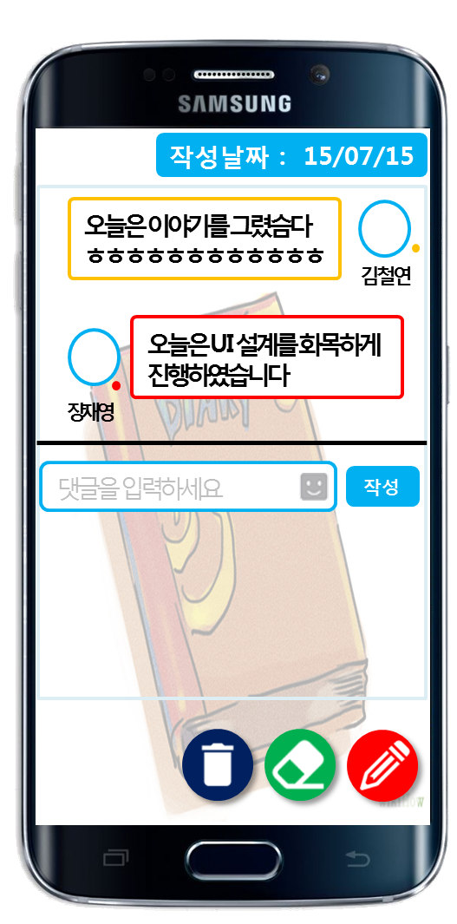
화면ID | App_가족일기상세보기_#1 | 화면제목 | 가족일기 상세보기
페이지경로 : App_가족일기_#1에서 일기 클릭 |  |  | Description (장재영)
 |  |  | 1 | 가족 일기의 내용을 서버로부터 불러와 제공한다
 |  |  | 2 | 댓글의 내용을 작성한다
 |  |  | 3 | 작성 버튼을 클릭하면 서버로 댓글의 내용이 전송되어 저장된다
 |  |  | 4 | 버튼을 클릭하면 본인이 작성한 내용에 한하여 삭제가 가능하다 삭제 내용이 서버로 전송된다
 |  |  | 5 | 수정 버튼을 클릭하면 본인이 작성한 내용에 한하여 수정이 가능하다. 수정 내용이 서버로 전송된다
 |  |  | 6 | 가족일기작성하기 버튼을 클릭 하며 가족일기의 일부분으로 내용을 작성할 수 있다 작성한 내용이 서버로 전송된다
 |  |  | 7
 |  |  | 8
1
3
2
4
5
6
7
8
9
10

Slide 32
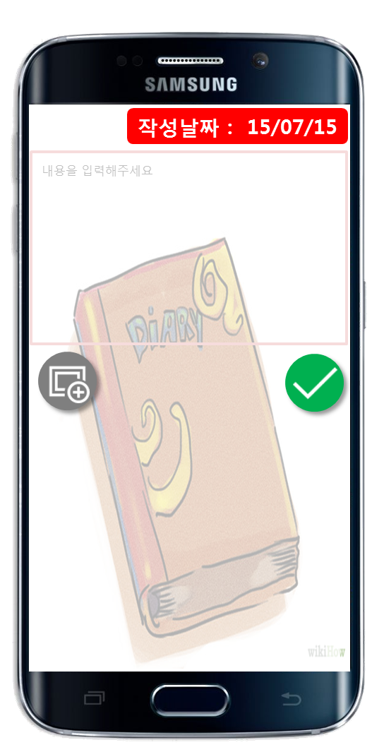
화면ID | App_가족일기작성_#1 | 화면제목 | 가족일기작성
페이지경로 : App_가족일기_#1, App_가족일기상세보기_#1에서 추가하기 버튼 |  |  | Description (장재영)
 |  |  | 1 | 가족일기 작성하기에서 자신의 할당량을 작성할 수 있다
 |  |  | 2 | 버튼을 클릭하여 이미지를 추가할 수 있다
 |  |  | 3 | 완료 버튼을 클릭하면 작성한 내용이 서버로 전송되어 저장된다
 |  |  | 4
 |  |  | 5
 |  |  | 6
 |  |  | 7
 |  |  | 8
1
2
3
4
5
6
7
8
9
10

Slide 33
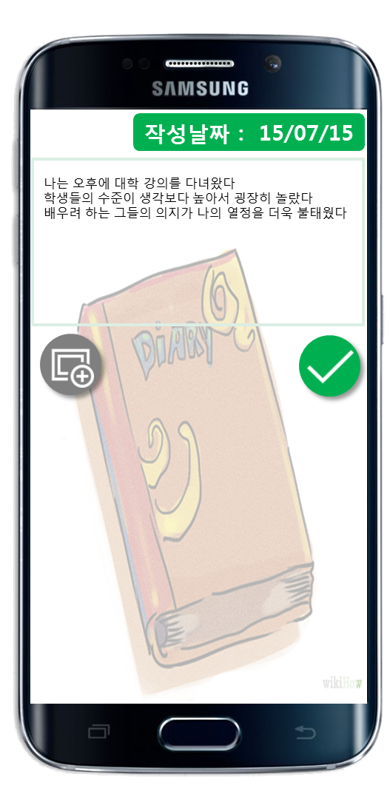
화면ID | App_가족일기수정_#1 | 화면제목 | 가족일기수정
페이지경로 : App_가족일기_#1, App_가족일기상세보기_#1에서 수정하기 버튼 |  |  | Description (장재영)
 |  |  | 1 | 가족일기 내용 중 자신의 내용을 수정할 수 있다
 |  |  | 2 | 버튼을 클릭하여 이미지를 추가할 수 있다
 |  |  | 3 | 완료 버튼을 클릭하면 가족일기 수정 내용이 서버로 전송되어 수정된다
 |  |  | 4
 |  |  | 5
 |  |  | 6
 |  |  | 7
 |  |  | 8
1
2
3
4
5
6
7
8
9
10

Slide 34
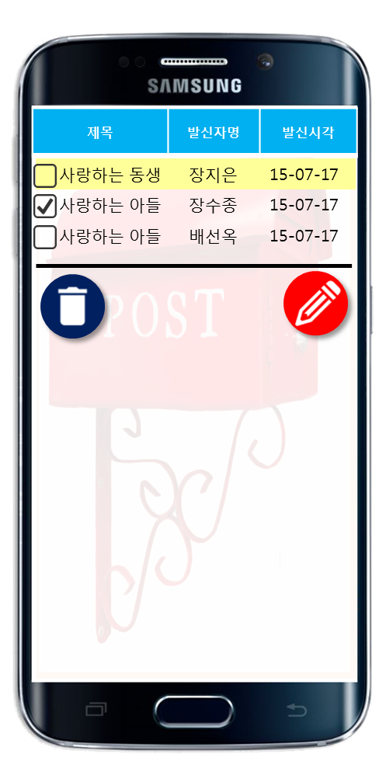
화면ID | App_우체통확인_#1 | 화면제목 | 우체통확인
페이지경로 : App_로그인_#1 로그인 버튼 클릭 후 우체통 아이콘 클릭 |  |  | Description (장재영)
 |  |  | 1 | 체크박스 체크를 통하여 삭제할 편지를 선택할 수 있다
 |  |  | 2 | 편지 제목을 클릭하면 App_편지상세보기_#1 화면을 제공한다
 |  |  | 3 | 삭제 버튼을 클릭하면 App_편지삭제_#1 화면을 제공한다
 |  |  | 4 | 편지작성하기 버튼을 클릭하면 App_편지작성_#1 화면이 제공된다
 |  |  | 5
 |  |  | 6
 |  |  | 7
 |  |  | 8
1
2
3
4
5
6
7
8
9
10

Slide 35
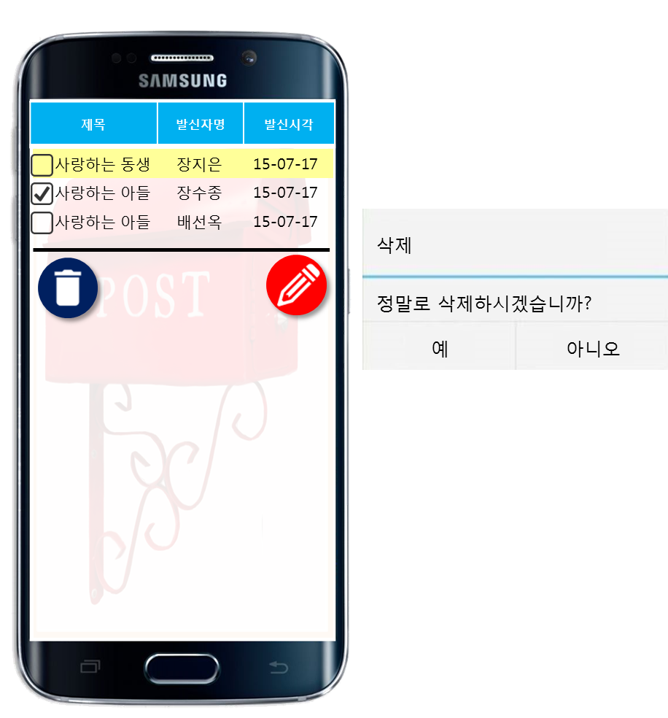
화면ID | App_편지삭제_#1 | 화면제목 | 편지삭제
페이지경로 : App_우체통확인_#1에서 편지를 삭제 버튼 클릭 |  |  | Description (장재영)
 |  |  | 1 | 삭제하기 버튼을 클릭하면 삭제 화면이 제공된다
 |  |  | 2 | 예 버튼을 클릭하면 삭제를 서버로 삭제할 편지 정보가 전달되고 삭제가 진행된다
 |  |  | 3 | 아니오 버튼을 클릭하면 App_우체통확인_#1 화면으로 되돌아간다
 |  |  | 4
 |  |  | 5
 |  |  | 6
 |  |  | 7
 |  |  | 8
1
1
1
2
3
5
6
7
8
9
10

Slide 36
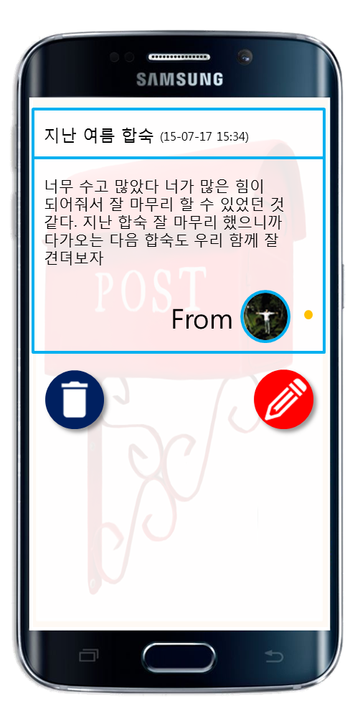
화면ID | App_편지상세보기_#1 | 화면제목 | 편지상세보기
페이지경로 : App_우체통확인_#1에서 편지 클릭 |  |  | Description (장재영)
 |  |  | 1 | 편지 내용(제목과 내용)을 서버로부터 받아와 화면에 제공한다
 |  |  | 2 | 삭제하기 버튼을 클릭하면 해당 편지 정보를 서버로 전송하여 편지를 삭제한다
 |  |  | 3 | 편지작성하기 버튼을 클릭하면 App_편지작성_#1 화면이 제공된다
 |  |  | 4
 |  |  | 5
 |  |  | 6
 |  |  | 7
 |  |  | 8
1
2
3
4
5
6
7
8
9
10

Slide 37
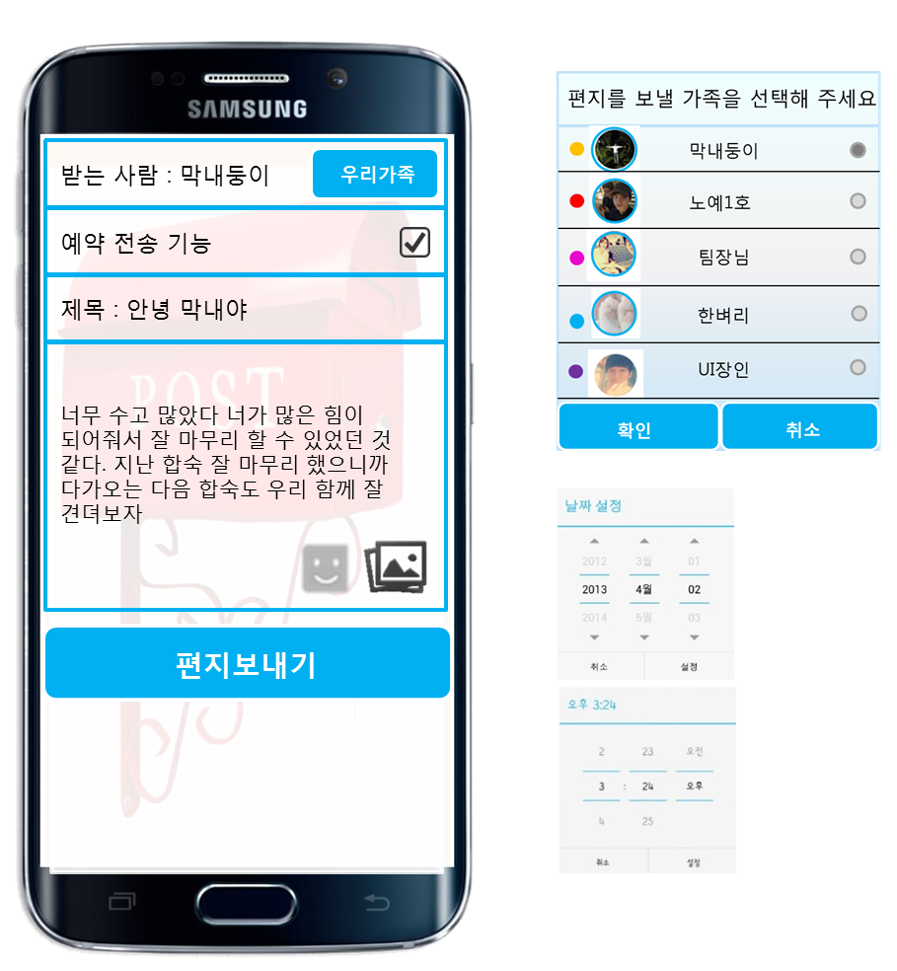
화면ID | App_편지작성_#1 | 화면제목 | 편지작성
페이지경로 : App_우체통확인_#1, App_편지상세보기_#1에서 편지작성 버튼 |  |  | Description (장재영)
 |  |  | 1 | 편지 수신자를 버튼을 통해서 설정할 수 있다. 확인 버튼을 클릭하면 설정된다
 |  |  | 2 | 예약 전송 기능을 사용할 수 있다. 체크박스 체크 시 예약 전송의 날짜와 시간을 설정할 수 있다
 |  |  | 3 | 제목과 내용을 입력한다
 |  |  | 4 | 이모티콘과 사진을 버튼 클릭을 통해서 추가할 수 있다
 |  |  | 5 | 편지보내기 버튼을 클릭하면 편지 내용이 서버로 전송되고 편지가 작성된다
 |  |  | 6
 |  |  | 7
 |  |  | 8
1
1
2
3
2
4
5
6
7
8
9
10

Slide 38
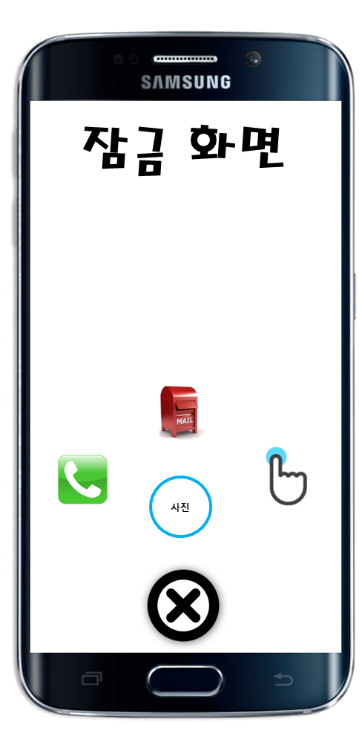
화면ID | App_잠금화면_#1 | 화면제목 | 잠금화면
페이지경로 : 없음 |  |  | Description (장재영)
 |  |  | 1 | 등록된 가족 프로필 중 랜덤 하게 한명의 사진이 잠금화면에 제공된다
 |  |  | 2 | 아무런 서비스도 이용하지 않고 잠금 화면을 해제한다
 |  |  | 3 | 잠금화면 해제시 전화하기 서비스로 이동된다
 |  |  | 4 | 잠금화면 해제시 편지작성하기 서비스로 이동 된다.
 |  |  | 5 | 잠금화면 해제시 콕콕서비스로 이동한다
 |  |  | 6
 |  |  | 7
 |  |  | 8
4
3
5
1
2
6
7
8
9
10

Slide 39
화면ID |  | 화면제목
페이지경로 : |  |  | Description (장재영)
 |  |  | 1
 |  |  | 2
 |  |  | 3
 |  |  | 4
 |  |  | 5
 |  |  | 6
 |  |  | 7
 |  |  | 8
1
2
3
4
5
6
7
8
9
10

